Slide 1
Chương trình quản lý thư viện

Slide 2
Thiết kế sơ bộ
Người dùng đăng ký mình với tư cách là người dùng mới ban đầu được coi là nhân viên hoặc sinh viên của hệ thống thư viện.
Để người dùng được đăng ký với tư cách là người dùng mới, có sẵn các biểu mẫu đăng ký mà người dùng cần phải hoàn thành.
Sau khi đăng ký, thủ thư cấp thẻ thư viện cho người sử dụng. Trên thẻ thư viện, một ID được chỉ định cho chủ thẻ hoặc người dùng.
Sau khi nhận được thẻ thư viện, người dùng sẽ yêu cầu một cuốn sách mới theo yêu cầu đó.
Sau khi yêu cầu, người dùng đặt trước cuốn sách mong muốn hoặc cuốn sách được yêu cầu, nghĩa là không người dùng nào khác có thể yêu cầu cuốn sách đó.
Giờ đây, người dùng có thể gia hạn sách, nghĩa là người dùng có thể nhận được ngày đến hạn mới cho sách mong muốn nếu người dùng đã gia hạn sách.
Nếu người dùng bằng cách nào đó quên trả sách trước ngày đến hạn, thì người dùng sẽ bị phạt. Hoặc nếu người dùng quên gia hạn sách cho đến ngày đáo hạn, thì sách đó sẽ bị quá hạn và người dùng phải trả tiền phạt.
Người dùng có thể điền vào biểu mẫu phản hồi có sẵn nếu họ muốn.
Thủ thư có vai trò chủ chốt trong hệ thống này. Thủ thư thêm các hồ sơ trong cơ sở dữ liệu thư viện về từng học sinh hoặc người dùng mỗi khi phát hành sách hoặc trả sách, hoặc nộp phạt.
Librarian cũng xóa hồ sơ của một học sinh cụ thể nếu học sinh đó rời khỏi trường đại học hoặc đậu tốt nghiệp. Nếu sách không còn tồn tại trong thư viện, thì bản ghi của sách cụ thể cũng bị xóa.
Cập nhật cơ sở dữ liệu là vai trò quan trọng của Thủ thư.

Slide 3
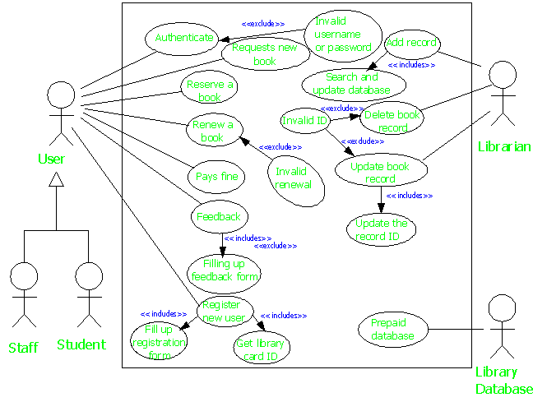
Use diagram

Slide 4
Thiết kế cho các lớp
Management() Nó quản lý tất cả các hoạt động của Hệ thống Quản lý Thư viện. Nó là phần trung tâm của tổ chức mà phần mềm đang được thiết kế.
User() Nó quản lý tất cả các hoạt động của người dùng.
Librarian()
Nó quản lý tất cả các hoạt động của Librarian.
Book() Nó quản lý tất cả các hoạt động của sách. Nó là khối xây dựng cơ bản của hệ thống.
Account() Nó quản lý tất cả các hoạt động của tài khoản.
Database() Nó quản lý tất cả các hoạt động của cơ sở dữ liệu thư viện.
Staff() Nó quản lý tất cả các hoạt động của nhân viên.
Student() Nó quản lý tất cả các hoạt động của sinh viên.

Slide 5
Các thuộc tính của Hệ thống Quản lý Thư viện:
Management userType, userName, passWord
User() name, Id
Librarian() name, Id, passWord,searchString
Book() title, author, bookCode, publication
Account() no_borrowed_books, no_reserved_books, no_returned_books, no_lost_books fine_amount
Database() List
Staff() dept(bộ phận)
Student() className

Slide 6
Các method trong class
Các method của hệ thống
Class Management
login (), register (), logout ()
Class User
Verify (), CheckAccount (), get_book_info ()
Class Librarian
Verify_librarian ()
Class Book
Reservation_status (), Feedback (), Book_request (), Renew_info ()
Class Account Calcul_fine ()
Class Database
add (), delete(), update (),display (), search()

Slide 7
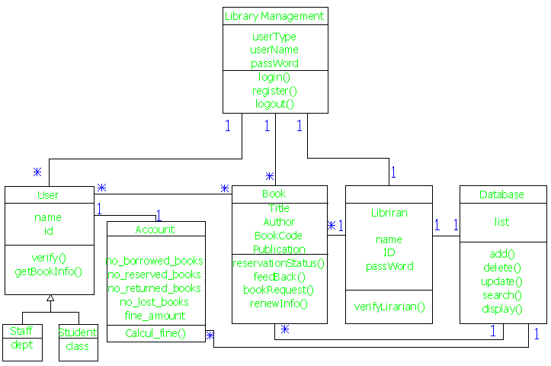
Cấu trúc các class trong project

